Slide 1

Agile / SCRUM
Курс «Менеджмент разработки ПО»
Гибкие методология разработки ПО
© Валерий Студенников

Slide 2
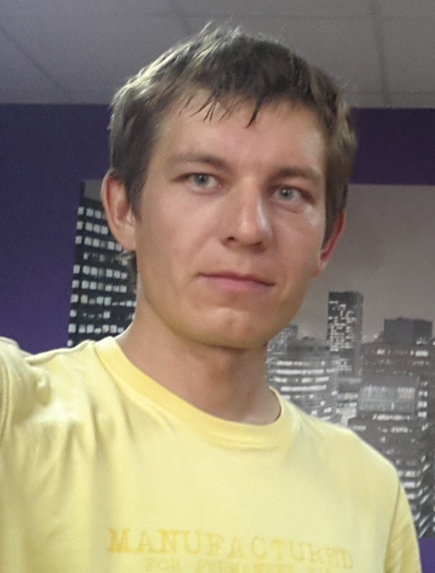

Валерий Студенников // обо мне
Со-основатель, ex-технический директор и ex-руководитель разработки и ex-архитектор технической инфраструктуры REG.RU
Со-основатель и ex-президент спортивно-туристического клуба «ВелоСамара»
Со-основатель и президент самарской региональной федерации каякинга и sup-серфинга
Со-основатель Electron Bikes (производство электровелосипедов под заказ)
https://vk.com/vstudennikov
Telegram: @xtrueman
despair@gmail.com

Slide 3
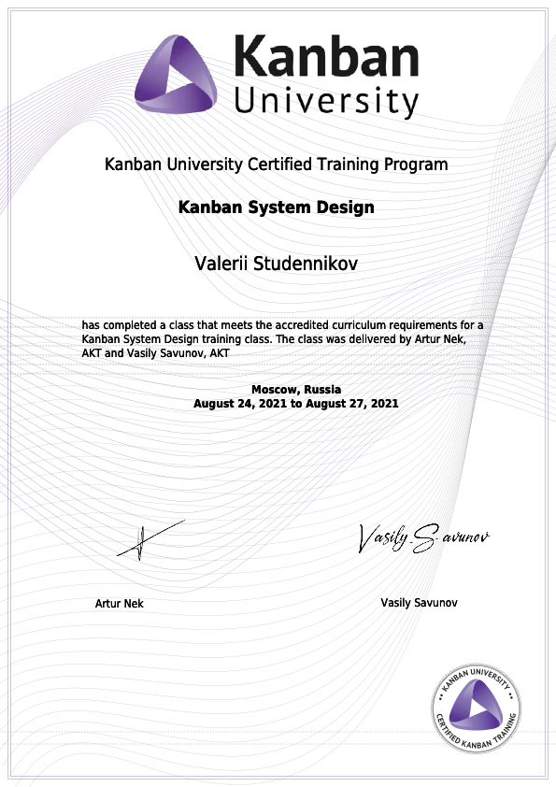

Slide 4
Выставление итоговой отметки (зачёта)
Предположительно, большинство студентов по результатам активной работы должны получить зачёт автоматом.
«Формула успеха» или какие факторы влияют на автомат (в порядке убывания приоритета):
Командное: Как команда показывала себя на командных встречах (которые проводятся во время лабораторных работ)
обязательное присутствие всех членов команды на общих встречах (на практических занятиях)!
Личное: Участие на "менеджерских" ролях в команде (scrum master, product owner, SDM, SRM, project manager и т.д.)
Командное: Насколько команде удалось продвинуться в разработке продукта
Командное + менеджерское: Насколько команда правильно создавала все артефакты, требующиеся процессом
Личное: Оценка вклада участника команды другими членами команды
Личное: Отчёт каждого члена команды о своей работе за спринт.
Также можно получить бонус будучи персональным ассистентом от группы, который будет помогать по орг. моментам: приглашать пользователей в рабочие инструменты и т.п.
В случае, если «формула успеха» показывает неутешительные значения — устный зачёт по теории.

Slide 5
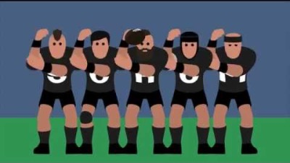
SCRUM за 5 минут

Slide 6
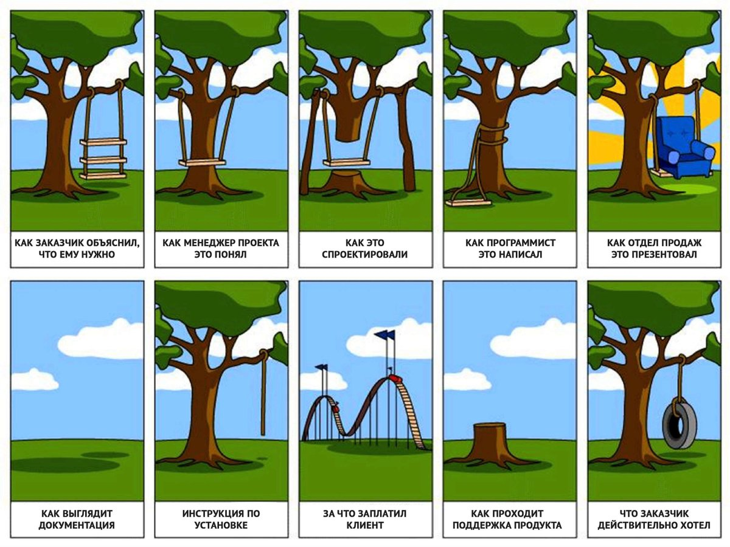
Как разработчики разрабатывают ПО?

Slide 7
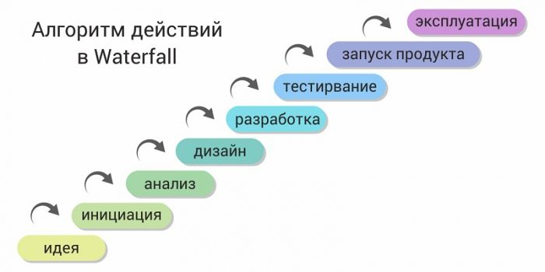
Водопадные процессы
Недостатки:
Долго ждать от идеи до готового продукта
У заказчика нет возможности ознакомится с системой заранее
У пользователя нет возможности привыкнуть к продукту постепенно
Очень не любит изменения требований к продукту
Изменения вносить очень дорого и сложно
Большие риски
На выходе можем получить совсем не то, что хотел заказчик
Дорого
Разработчик закладывает дополнительную стоимость для страховки рисков

Slide 8
Agile-манифест разработки программного обеспечения
Ценности Agile:
Люди и взаимодействие важнее процессов и инструментов
Работающий продукт важнее исчерпывающей документации
Сотрудничество с заказчиком важнее согласования условий контракта
Готовность к изменениям важнее следования первоначальному плану
То есть, не отрицая важности того, что справа, мы всё-таки больше ценим то, что слева.

Slide 9
Принципы Agile
Высшим приоритетом для нас является удовлетворение потребностей заказчика благодаря регулярной и ранней поставке ценного программного обеспечения.
Изменение требований приветствуется, даже на поздних стадиях разработки. Agile-процессы позволяют использовать изменения для обеспечения заказчику конкурентного преимущества.
Работающий продукт следует выпускать как можно чаще, с периодичностью от пары недель до пары месяцев.
На протяжении всего проекта разработчики и представители бизнеса должны ежедневно работать вместе.
Над проектом должны работать мотивированные профессионалы. Чтобы работа была сделана, создайте условия, обеспечьте поддержку и полностью доверьтесь им.
Непосредственное общение является наиболее практичным и эффективным способом обмена информацией как с самой командой, так и внутри команды.
Работающий продукт — основной показатель прогресса.
Инвесторы, разработчики и пользователи должны иметь возможность поддерживать ритм бесконечно. Agile помогает наладить такой устойчивый процесс разработки.
Постоянное внимание к техническому совершенству и качеству проектирования повышает гибкость проекта.
Простота — искусство минимизации лишней работы — крайне необходима.
Лучшие требования, архитектурные и технические решения рождаются у самоорганизующихся команд.
Команда должна систематически анализировать возможные способы улучшения эффективности и соответственно корректировать стиль своей работы.

Slide 10
Scrum: определение
Scrum — легкий фреймворк, который помогает людям, командам и организациям создавать ценность с помощью адаптивных решений комплексных проблем.
Scrum предназначен для быстрой разработки и поставки сложных, принципиально новых продуктов, которых нет на рынке.
Основную цель Agile и Scrum часто формулируют как сокращение Time2Market — времени выпуска на рынок новых продуктов / времени их поставки потребителю.
Вкратце, Scrum требует, чтобы Scrum Master способствовал возникновению среды, в которой:
1. Product Owner упорядочивает работу по решению комплексной проблемы в Product Backlog.
2. Scrum Team в ходе Sprint превращает выбранную работу в Increment, несущий ценность.
3. Scrum Team и заинтересованные лица инспектируют результаты и вносят правки для следующего Sprint.
4. Повторить

Slide 11
Заинтересованные лица (Stakeholders)
Все заинтересованные в продукте лица:
Заказчики
Потенциальные пользователи
Всех кого коснётся использование продукта
«Лицо, дающее обратную связь Владельцу Продукта и Скрам-команде в целом по видению, Бэклогу Продукта и Инкрементам. Нередко участвует в Обзоре спринта. Зачастую является частью организации, которая разрабатывает продукт»

Slide 12
Команда (Team)
самоорганизующаяся и самоуправляемая
работа команды оценивается как работа единой группы
размер: 7 ± 2 человека, чем меньше — тем лучше
кроссфункциональная
в неё входят люди с дополняющими навыками — разработчики, аналитики, тестировщики, дизайнеры, devops и т.п.;
T-Shape
нет заранее определённых ролей и специализаций в команде
команда сидит в одном месте или находится в постоянном тесном контакте онлайн (colocation)
работает вместе, помогая друг другу

Slide 13
Команда (Team)
берёт на себя обязательства по выполнению объёма работ на спринт перед Владельцем продукта

